Slide 1
Lighting
ณัฐธยาน์ ผลเพิ่มพูนทวี 64120501070

Slide 2
Mood
อยากให้เป็นห้องที่ดูอบอุ่น และสดใส น่านอน แสงแดดตอนเย็น / เช้าตรู่ส่องเข้ามาในห้องอย่างสวยงาม
ให้ความรู้สึกเป็น Golden Hours ที่ตีความได้หลายแบบ แต่เป็นเวลาที่สวยงาม

Slide 3

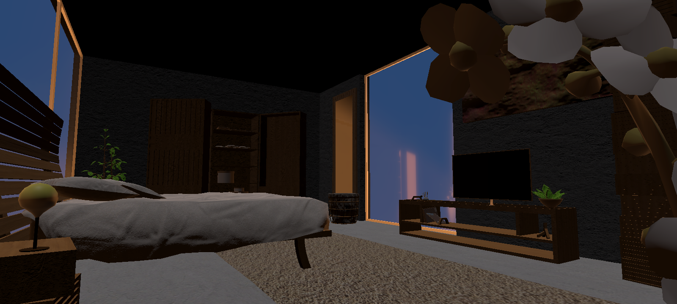
1st View - Before

Slide 4
1st View - After

Slide 5
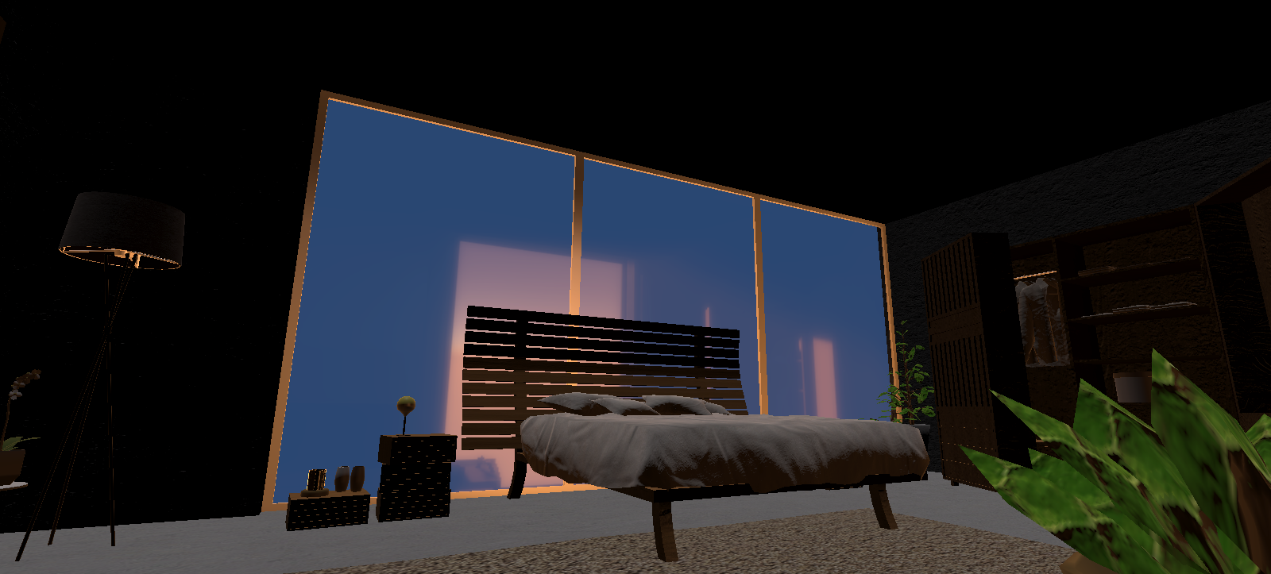
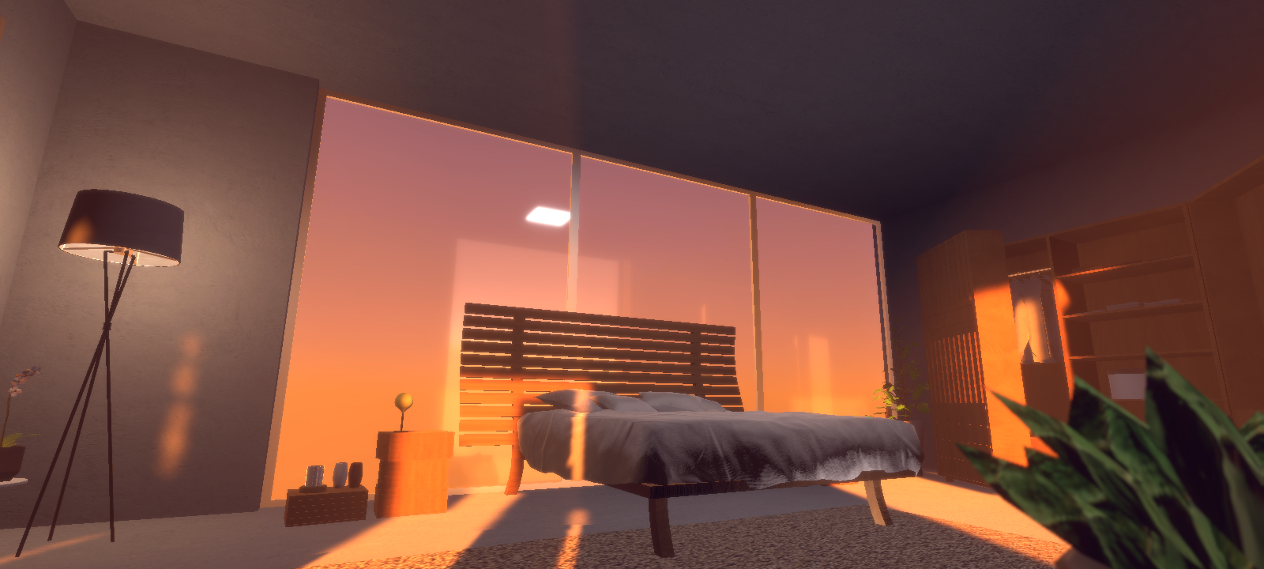
2nd View - Before

Slide 6
2nd View - After

Slide 7


3rd View - Before

Slide 8
3rd View - After

Slide 9
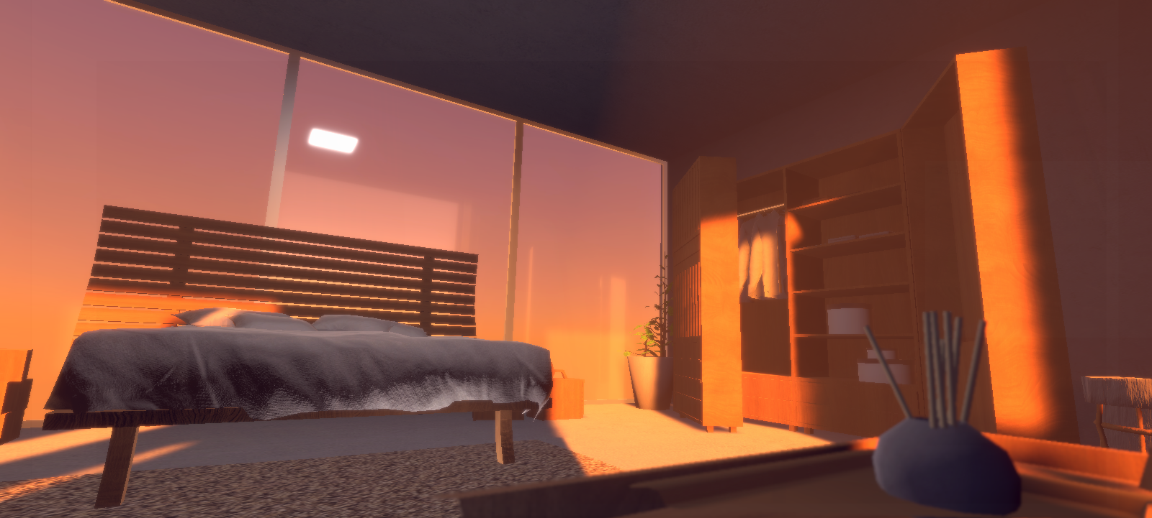
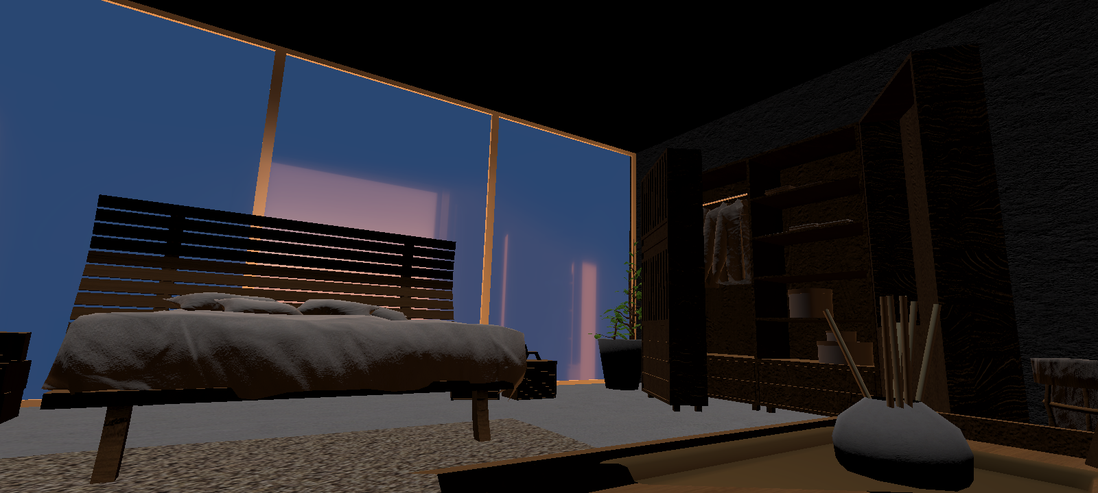
4th View - Before

Slide 10
4th View - After

Slide 11
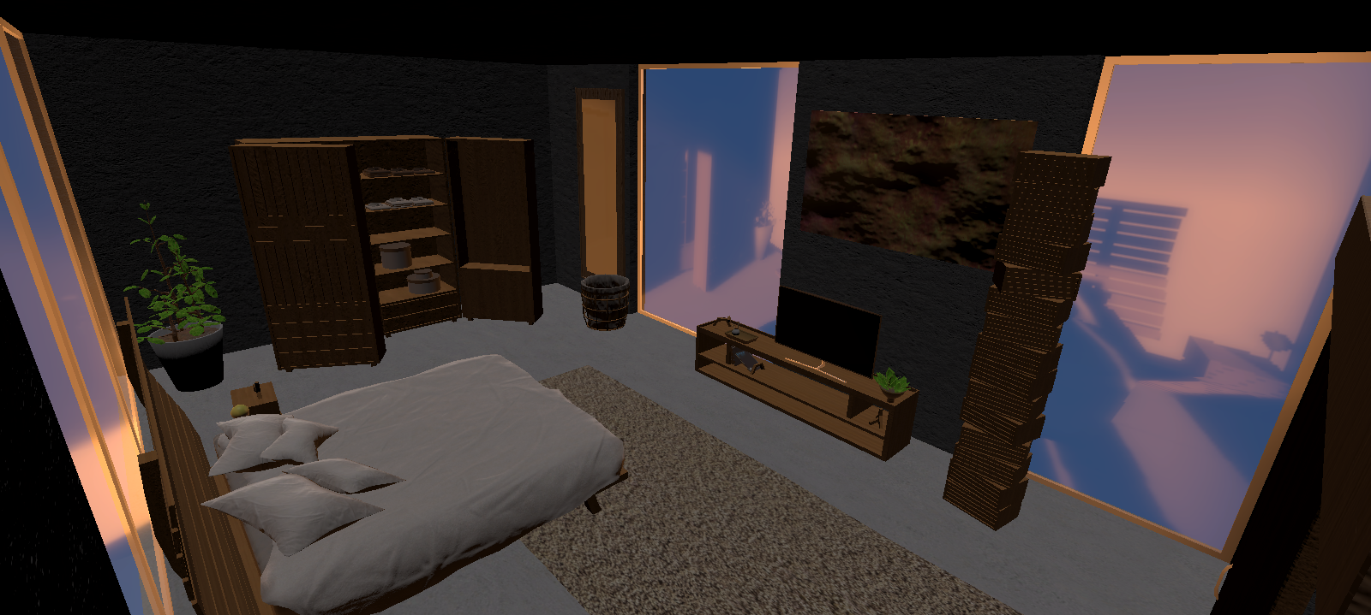
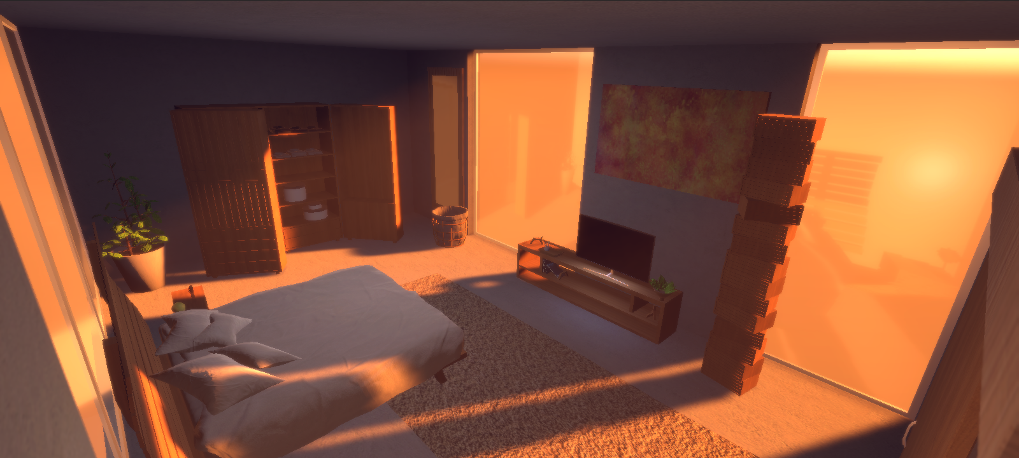
5th View - Before

Slide 12
5th View - After

Slide 13
Thank You
For listening

